Slide 1
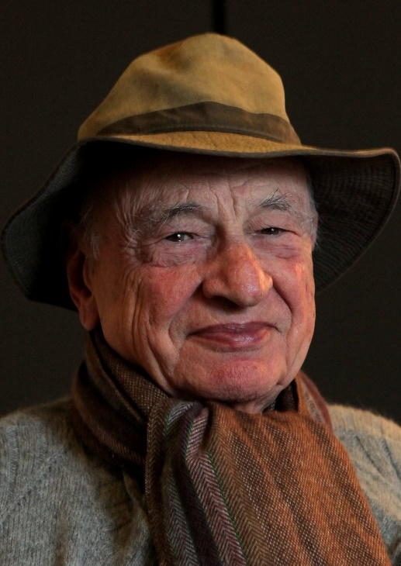
La pensée complexe est un concept philosophique créé par Henri Laborit , ce concept exprime une forme de pensée acceptant les imbrications de chaque domaine de la pensée et la transdisciplinarité.
(« complexus » qui signifie « ce qui est tissé ensemble »)
EDGAR MORIN
Sociologue, philosophe, directeur de recherche émérite au CNRS, président de l’association pour la pensée complexe, auteur de nombreux ouvrages.
Enseigner à vivre
Manifeste pour changer l’éducation

Slide 2
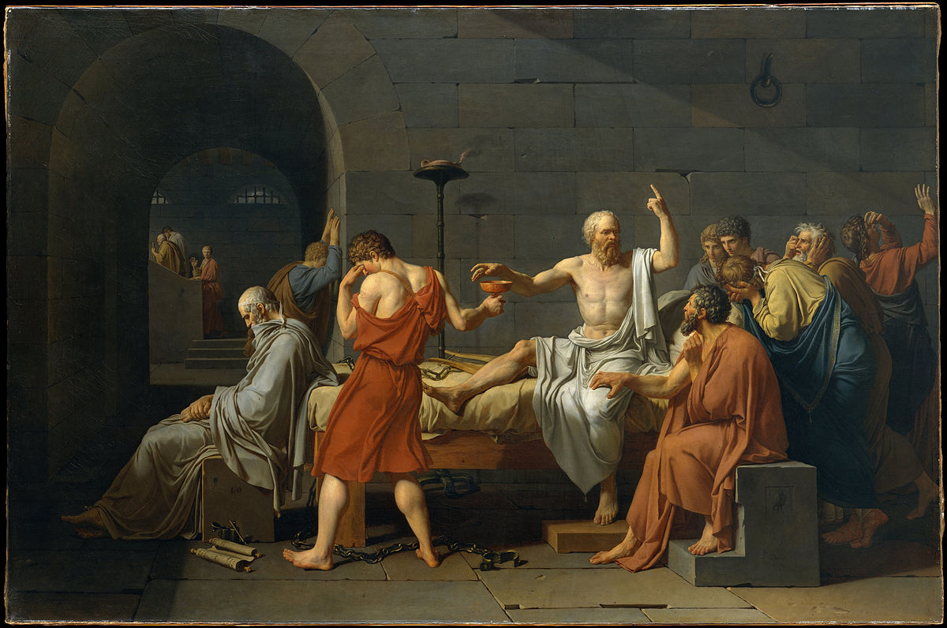
« Seul le processus de questionnement continu permet à une personne de comprendre et de découvrir la vérité » Edgar Morin
Qu’est-ce qu’enseigner?
La mort de Socrate JL David 1787

Slide 3
VERTU DE LA JUSTICE
EGALITE DANS LES ATTENTES
ESTIME DE SOI
=
ESTIME DE
L’ AUTRE
«J’estime l’humanité en moi-même»
Erick Praïat
ECOLE
=
LIEU DE CONQUÊTE DE SOI
ELEVE
=
SUJET DE DROIT
Tous les élèves sont traités de la même manière.
Les objectifs visées sont les mêmes pour tous les élèves
Inégalité des moyens
=
Soutien/ appui/ accompagnement
CJe suis capable d’agir, de penser, de disserter, de lire et d’ organiser….
Difficultés d’apprentissages

Slide 4

RESPONSABILITE MORALE
ETHIQUE :
(compétences évaluatives)
- Travailler sur des situations exemplaires
- Dilemmes moraux
- Ecriture de la vie ordinaire
De quoi sommes-nous responsables ?
Nous avons à répondre de ce qui est vulnérable et fragile
AMENER L’ENSEIGNANT
A
SE QUESTIONNER
« Ne me maltraite pas! »
« On sanctionne le vol pas le voleur »
METIER DE LA RELATION
SANCTION
$$≠$$
« Les grandes pensées se corrigent mutuellement » Paul Ricoeur
Expliquer
Prévisible
Centrer sur l’acte

Slide 5
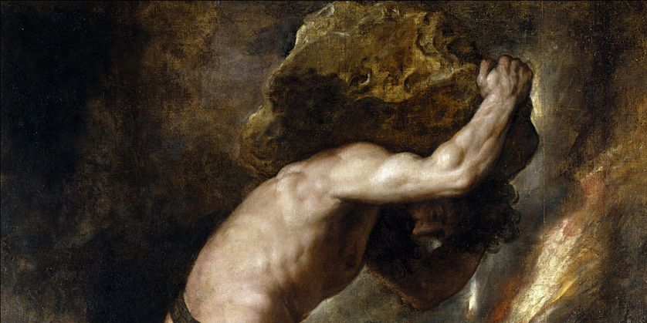
Question d’efficacité
PPRINCIPE DE STABILITE
MINIMALISME DEONTOLOGIQUE
SOBRIETE
NORMATIVE
Nombres restreints
de normes et recommandations
Le mythe de Sisyphe, par Titien, 1548-1549• Visible au Musée national du Prado

Slide 6
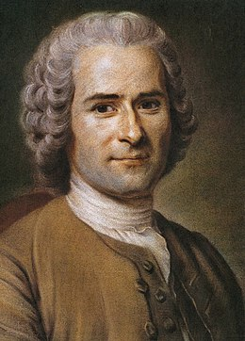
Jean-Jacques Rousseau
« Montrer vos faiblesses à vos élèves si vous voulez les guérir des siennes »
Pastel de Quentin de La Tour (1753)

Slide 7
« CHAQUE ÊTRE HUMAIN A BESOIN DE RECONNAISSANCE » HEGEL
DROITS HUMAINS
EGALITE
FRATERNITE
LIBERTE
« Pour enseigner, il faut de l’Eros » Platon
Mieux comprendre autrui
Le mépris = l’humiliation
Humanisme = compassion
Sagesse
Savoir
Information (inscrite dans son contexte)

Slide 8
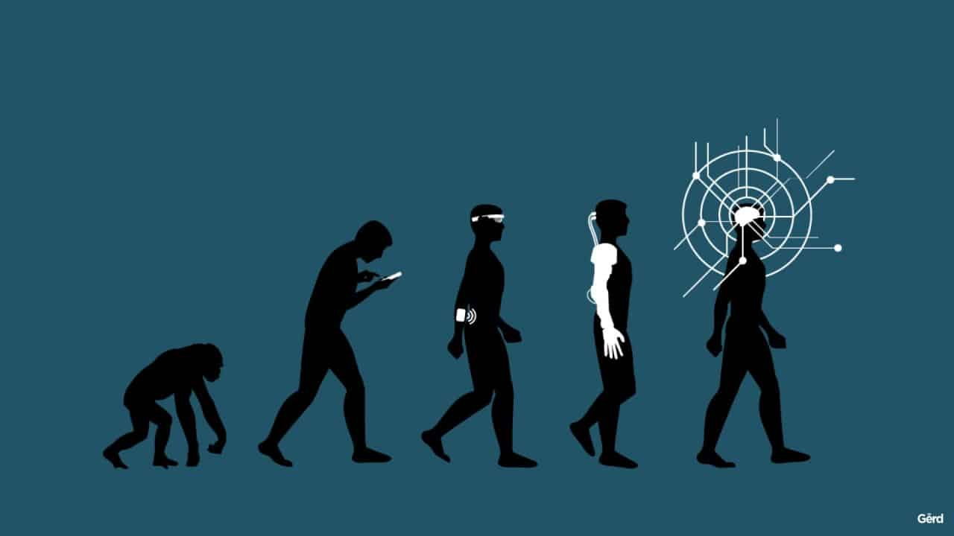
« Mon école doit viser la joie des élèves pendant qu’ils y sont » George Snyders
VIVRE POETIQUEMENT EST CAPITALE
S’ouvrir à une identité terrienne :
Créer par la mondialisation
Existence
=
biosphère
Comprendre notre présent et le
devenir en cours
« VIVRE, IL FAUT RISQUER SA VIE »
Edgar Morin
Pédagogie de l’incertitude
S’ouvrir à l’inattendu

Slide 9
TRANSMISSION
=
DISTORSION
Edgar Morin « Transmettre l’incertitude »
TRADUCTION
=
TRAHISON
« Faire des escales dans des archipels de certitudes »
DEGRADATION DU MESSAGE D’UN ESPRIT A UN AUTRE
DESTIN DE CHACUN
HISTOIRE DE L’HUMANITE
(AVENTURE INCONNUE)
« Les théories scientifiques comme l’a montré Karl Popper, n’apportent aucune vérité absolue et définitive, mais elles progressent en dépassant des erreurs. »
POUR BIEN TRANSMETTRE, IL FAUT UN CORPS
ENSEIGNANT
ELEVE

Slide 10

Face aux promesses et aux menaces de la modernité, peut-il y avoir une politique et une éducation pertinente sans interrogation sur la vision de
l’être humain vers lequel nous tendons ?
« Les questions de la famille, de l’école, de la société, de l’action politique, et celle de l’évolution de l’humanité sont en effet liées. »
« La gigantesque crise planétaire n’est autre que la crise de l’humanité qui n’arrive pas à accéder à l’humanité ».
« Les apprentissages bons pour l’école le demeurent pour la vie : apprendre à connaître, apprendre à faire, apprendre à se connaître, apprendre à vivre ensemble ».

